Slide 1
資料２
令和６年度
指定管理運営業務評価票（抜粋）
- 指定管理者自己評価と施設所管課評価 ‐
項目ごとの評価
S 計画を上回る優良な実施状況
A 計画どおりの良好な実施状況
B 計画どおりではないが、ほぼ良好な実施状況
C 改善を要する実施状況

Slide 2
府立労働センター運営状況 - 利用状況 -
稼働率
上段 利用率
下段 利用件数
利用料金収入
（千円）
※見込み額のうち、1月～3月までは、昨年度の実績を据え置き

Slide 3
Ⅰ 提案の履行状況に関する項目
（１）施設の設置目的及び管理運営方針
○達成 ●未達成
労働組合の健全な発展並びに労働者の教養の向上及び福祉の増進に資する集会、催物等の場を提供するという施設の目的に沿った運営がなされているか
評価基準
指定管理者自己評価：A
①：事業計画に沿った取組み（新しい取組みを中心に記載）
＜参考値：目的利用率＞
○公平・平等な施設運営
・予約申込のWeb化を実施
・より公平な抽選とするため、R6.6月よりWebフォームを
活用した抽選方法へ変更（前月15日より受付開始）
○サービスの向上を図るための取組み
・キャッシュレス決済の導入
○府の施策・社会貢献等への取組み
・NPO法人Homedoorと連携したホームレス支援としてのシェア
バイク設置
 | 会議室 | 大ホール
令和５年度 | 31.8％ | 17.8％
令和６年度(12月末) <対前年比> | 30.8％ <▲1.0㌽> | 11.6％ <▲6.2㌽>
○利用の増加を図る取組み
・リスティング広告の実施
・YouTuberと連携したプチ・エル
広報としてアフタヌーンコンサート
を実施
○施設改修工事 （工事費用総額：5,808千円）
・南館エレベーターの安全性向上のための改修実施
・本館9階和式トイレの洋式化工事（10月）
・本館5階6階会議室内の有線LAN設置工事（11月）
ほか3件
②：社会貢献活動、地域との関わり（新しい取組みを中心に記載）
○社会貢献活動
・ 献血活動（11月29日実施）➡ 協力者：５名
・ 近隣の清掃活動（毎月第3金曜日実施）
・ 歳末等募金活動
○地域との関わり
・ 近隣自治会が行う地域のコンサートへの協力
・ 近隣自治会等が利用する際に、利用料金20％を負担
施設の管理運営において、ハード・ソフトの両面で、設置目的・管理運営方針に沿って、事業計画に掲げて取組みを実施し、概ね適切な運営がなされている。なお、全体に占める目的利用率が前期間より下がっており、検証が必要である。
総 評
施設所管課の評価：A

Slide 4
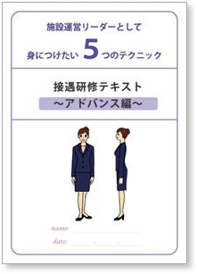
Ⅰ 提案の履行状況に関する項目
（２）平等な利用を図るための具体的手法・効果
○達成 ●未達成
公の施設であることを踏まえ、公平・平等利用が図られているか
評価基準
指定管理者自己評価：A
①：平等利用を確保するための基本方針に沿った取組み
○施設別・目的別に応じた利用受付開始日
・会議室、大ホール、プチ・エルの受付開始日
○目的利用：12か月前
○目的外利用：10か月前
○平等利用を担保するスタッフ研修の実施
・個人情報保護研修、人権研修、マナー研修、管理者のメン
タルヘルス研修を実施
○公平な利用申込み方法（再掲）
・予約申込のWeb化を実施
・より公平な抽選とするため、６月よりWebフォームを活用した抽選
方法へ変更（前月15日より受付開始）
○個人情報の取り扱いについての取組み
・プライバシーマークで作成した個人情報保護マニュアルに沿った運
用を実施
②：高齢者・障がい者等に対しての利用援助
a. ホームページの音声読み上げソフト対応
b. 大阪聴力障害者協会との連携 手話通訳者の紹介等
c. 筆談ボードの利用
d. ５台の車いすの常置と点検の実施
e. 障がい者支援事業所への夜間利用時の20％援助
f. スタッフ全員の「サービス介助基礎検定」資格取得
g. 「みんなのトイレ」（LGBTに配慮したトイレ）設置
h. 高齢者・障がい者等対応研修
申込初日の抽選会のWeb化により、多くの人が参加しやすくなり、より公平な利用確保につなげられている。また、高齢者・障がい者等に対する利用援助等により、多様な方々が安心して利用できるように対応している。
総 評
施設所管課の評価：A

Slide 5
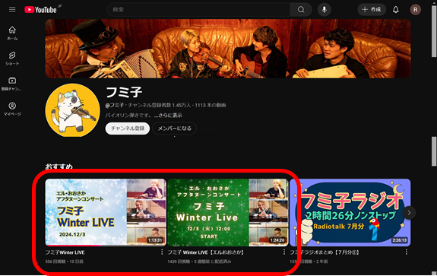
Ⅰ 提案の履行状況に関する項目
（３）利用者の増加を図るための具体的手法・効果
○達成 ●未達成
評価基準
指定管理者自己評価：B
目標達成に向けた戦略的な取組みが適切に実施されているか
①：施設の広報や認知度向上、利用者増加に向けて実施した具体策
○エル・おおさかのロゴを使用した広報・PR
・卓上カレンダーを作成及び配布し、利用促進を図った
○近隣企業・団体への訪問配布：250団体
○来館利用団体への配布：1,000 部
○過去に利用実績がある団体への配布：200団体
※過去のエル・シアター利用者に対し、個別にヒアリングを実施
○YouTuber等と連携したプチ・エルの広報
・これまで本館10階で実施していたランチタイムコンサートを
アフタヌーンコンサートとしてリニューアル
プチ・エルに会場を変更し、YouTubeでライブ配信を実施した
○リスティング広告（Google広告等）を使用した広報・PR
【１月実施予定】
・予約申込のWeb化を実施
・より公平な抽選とするため、６月よりWebフォームを活用した抽選
方法へ変更（前月15日より受付開始）
○大ホールに特化したランディングページから申込ページの作成
・6万回表示されたうち、1,900回のクリック実績あり。そのうち、18
人が申込フォームへ到達
○利用者増加を図るイベント（試弾会）開催
・スタンウェイピアノの演奏できる機会を増やし、プチ・エルの利用
機会の増加を図る
○経営戦略会議の開催
・既設のWi-Fiに加え、有線LANを本館5階、6階に導入すること
により、すべての会議室に有線LANが設置され、利便性の向上
を図った。
YouTuberとの連携で実施したアフタヌーンコンサート
動画2本で約2,000回再生

Slide 6
Ⅰ 提案の履行状況に関する項目
②～④：令和６年度指定管理者の目標に対する実績
○達成 ●未達成
ホームページのアクセス数
施設利用率
 | R5 （参考） | R6 （12月末） | R6 （見込）
目標 | - | 800,000 | 800,000
実績 | 793,742 | 582,478 | 776,637
 |  | R5 （参考） | R6 （12月末） | R6 （見込）
目標 | 会議室 | 47.0% | 50.0%
 | 大ホール | 46.0％ | 40.0％
実績 | 会議室 | 48.8% | 49.4% | 49.5%
 | 大ホール | 36.6% | 41.6％ | 42.7%
※【見込の積算方法】
12月末の実績（582,478）÷9か月×12か月
●目標値を23,363下回る
Facebook登録者数
※R5.11月～R6.1月の大ホール閉鎖期間除く
 | R6.7.8時点 | R6 （12月末） | R6 （見込）
目標 | - | 900 | 900
実績 | 850 | 865 | 871
※【見込の積算方法】
12月末の実績に、昨年度の1月～3月までの実績を加算
して算出
●会議室：目標値を0.5%下回る
○大ホール：目標値を2.7%上回る
※【見込の積算方法】
R6.7.8時点からの増加分（12）÷６か月×３か月
●目標値を29下回る
数値目標は未達成である。一方、利用者の増加・ターゲット層の拡大を図るため、媒体の種類を増やすといった工夫はみられる。こうした取組みの効果（利用率への寄与など）と未達成であることを検証し、今後の取組みに反映されたい。
総 評
施設所管課の評価：B

Slide 7
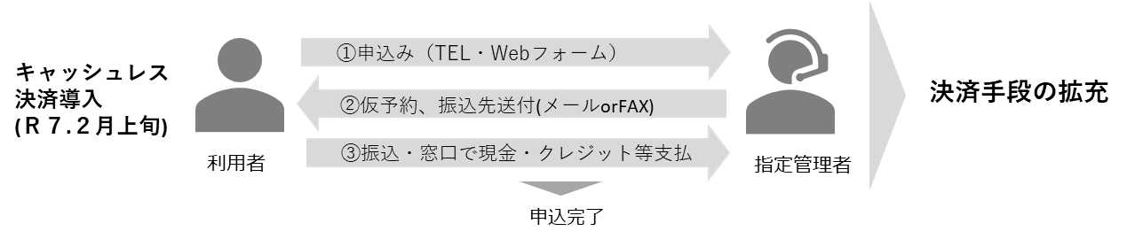
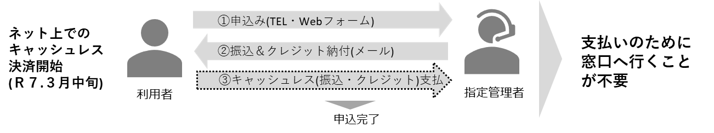
Ⅰ 提案の履行状況に関する項目
（４）サービスの向上を図るための具体的手法・効果
○達成 ●未達成
利用者サービスの向上を図るための取組みが適切に実施されているか
評価基準
指定管理者自己評価：A
①：利用料金支払い方法のキャッシュレス決済の導入
○R7.2月より導入
・R7.2月：窓口でのクレジットカード決済、QRコード決済（PayPay）
・R7.3月：Web上での決済（予約から支払いまで来館不要）
②：その他提案されたサービス向上策の取組状況
○利用受付の拡充（再掲）
・R6.6月より、Webフォームによる予約受付を可能にした
○勤労者の知識向上・スキルアップ
・ 大阪労働大学講座 労働法分野 20回開催、 労働経済・社会保障分野 12回開催
シンポジウム 1月31日（予定）
・ 労働法特別講座 年1回 5日（12月6日、1月21日,28日、2月17日,26日開催） など
○府民等の教養の向上事業
・ なにわ美術展 11月26日～12月1日開催 ・ アフタヌーンコンサート 12月3日開催
・ 歴史セミナー 毎月1回開催 など
支払手段の多様化に加え、支払いまでの手続きのための来館を不要にするといった利便性の向上に努めている。また、自主事業において、指定管理者の強みを生かしたコンテンツを提供し、利用者のサービス向上を図れている。今後は、支払手段の利用状況をモニタリングし、ニーズや費用対効果を検証されたい。
総 評
施設所管課の評価：A

Slide 8
Ⅰ 提案の履行状況に関する項目
（５）施設の維持管理の内容、適格性及び実現の程度
○達成 ●未達成
評価基準
指定管理者自己評価：A
施設管理、安全管理は適切に行われているか / 維持管理は効率的に行われているか
①：効果的・効率的な修繕計画の実施
○施設改修工事 （再掲）
・南館エレベーターの安全性向上のための改修実施
・本館9階和式トイレの洋式化工事（10月）
・本館5階6階会議室内の有線LAN設置工事（11月） ほか3件 【工事費用総額：5,808千円】
②：安全で安心して快適に利用できる施設の維持
○大阪ビル群管理センターによる24時間365日バックアップ
・24時間体制によるセキュリティ体制：防災センターでの監視
大林群管理センターによる監視
③：定期点検の実施状況
○ビル管法、建築基準法等の法定点検の実施
④：業務における適正手続きの遵守（再委託、運営委員会等）
○共同事業体構成での運営委員会の開催（毎月開催） ○個人情報適正管理委員会の開催 （３月予定）
○事業進捗･検証委員会の開催（毎月開催） ○再委託：大阪府の承認を得た上で、個人情報に関する契約を締結
主な委託先の職員は、指定管理者が実施する各種研修に参加
修繕計画に加え、緊急の補修工事を実施するとともに、法定点検も含めた予防保全に努め、適切に施設管理、安全管理が行われている。
総 評
施設所管課の評価：A

Slide 9
Ⅰ 提案の履行状況に関する項目
（６）府施策との整合
○達成 ●未達成
府が実施する事業等への協力の取組みが適切に実施されているか
評価基準
指定管理者自己評価：B
①：障がい者雇用率達成状況
○大阪労働協会：3.39％ ○大林ファシリティーズ：2.79％ ○コングレ：2.54％
参考：現行法定雇用率 2.5%
②：知的障がい者就労に対する取組み
○清掃業務での就労
・２名就労
③：府民、NPOとの協働
○天神祭ごみゼロ運動への協力
○エコキャップ運動への参画
・NPO法人エコキャップ推進協議会と連携して実施
○一時保育の実施
・NPO法人女性と子育て支援グループpokkapokaと連携し、受入れ体制
は構築したが、利用者からの要望がなかったため、実績なし
○府の施策・社会貢献等への取組み
・NPO法人Homedoorと連携したホームレス支援としてのシェアバイク設置
④：環境問題への取組み
●エネルギー使用量の削減
・照明のLED化、空調機の運転管理等、利用状況に合わ
せて調整を行ったが、長引く猛暑により、削減までには至ら
なかった
○「関西エコオフィス宣言」事業所に登録（大阪労働協会、コングレ）
府施策をはじめて公共・公益的な取組に関係団体と取組んでいる。「エネルギー使用量の削減」は未達成であることから、今後は、これに関する具体的な取組内容を立案し、実行いただきたい。
総 評
施設所管課の評価：B

Slide 10
Ⅱ さらなるサービスの向上に関する事項
（１）利用者満足度調査等
○達成 ●未達成
評価基準
指定管理者自己評価：A
アンケート等による利用者の意見の把握、調査結果のフィードバックが適切になされているか
①：利用者の満足度を分析するために十分なサンプル数の確保
回答数：414件 回収率：19.0％（414件/2177件中）
無回答：７件
【属性】
【内訳】
労働組合 | 法人(営利) | 法人(非営利) | 個人 | その他
55件 （13.5％） | 106件 （26.1％） | 120件 （29.5％） | 60件 （14.7％） | 66件 （16.2％）
初めて利用 | 年２回以上
31件 （7.6％） | 378件 （92.4％）
【アンケート結果】
○「初めて利用」「年２回以上」ともに高い満足度となった
○「再び利用したと思う」割合についても、「大変思う」「思う」の割合が多かった
アンケート結果概要
（別紙参照）
②：アンケート結果の次年度以降の運営へ反映
主な利用者の声（主な改善点・意見） | 対応
・ WEB予約、支払いに関する要望 | ・ 令和8年度のシステムバージョンアップを予定
・ Wi-Fi等のインターネット環境の充実 | ・ 本館5階6階会議室内の有線LAN導入工事の実施
・ 自動販売機のIC対応について | ・ 電子マネーが使える自動販売機の導入を検討
・ 鍵の受け渡し時間に関する要望 | ・ 運営管理上、対応できないことを説明
・ トイレ設備に関する要望 | ・ 大阪府と協議しながら修繕に取り組む
・ 空調設備に関する要望 | ・ 大阪府と協議しながら修繕に取り組む

Slide 11
Ⅱ さらなるサービスの向上に関する事項
③：再利用の意向の割合
○達成 ●未達成
○「初めて利用」「年２回以上」ともに目標を達成
【初めて利用】
【年２回以上】
 |  | R6
目標 | 会議室 | 80.0％
 | 大ホール | 80.0％
実績 | 会議室 | 80.9％
 | 大ホール | 100％
 |  | R6
目標 | 会議室 | 95.0％
 | 大ホール | 95.0％
実績 | 会議室 | 100％
 | 大ホール | 100％
④：利用者満足度調査以外の日常寄せられる要望・苦情等意見の集約及びその対応状況
要望・苦情 | 対 応
ゴミの処理 | 利用者にゴミ持ち帰りを呼びかけ（大阪市からのゴミ減量化の要請を踏まえ） 今後、有料での対応も検討する
利用料金の維持・減額 | 適正な金額を設定していることを丁寧に説明
冷暖房に関する苦情 | 適温設定の心がけ（利用者にも理解を得られるよう説明）
設備等に関する要望 | 古い備品については状況を見て更新、椅子は洗浄を実施
総 評
今年度から設定した再利用の意向について、「初めて利用」と「年２回以上」ともに目標を達成している。アンケートの実施においては、窓口での配布・回収する方法としては、回収率が２割以下と低く、埋もれた意見を聴取できていない可能性もあるため、今後、改善を検討されたい。
施設所管課の評価：A

Slide 12
Ⅱ さらなるサービスの向上に関する事項
（２）その他の創意工夫
○達成 ●未達成
その他指定管理者によるサービス向上につながる取組み、創意工夫がなされているか
（特に、サービス向上のための昨年度以前になかった新たな取組みがなされているか）
評価基準
指定管理者自己評価：A
主な取組み
①：創意工夫の取組み
○障がいをもつ方と共につくるインクルーシブなカフェスタンド
・運営者がDEI推進の一環として取り組むカフェスタンド
「Café＆i」を南館１階に８月にオープン
○「みんなのトイレ」（LGBTに配慮したトイレ）の設置（再掲）
○大ホールの催し一覧カレンダーの作成
・イベントカレンダー作成に向け作業中
R7年度エル・シアター利用再開後に公開予定
○本館5階、6階LAN回線設置工事（再掲）
○「大阪市指定喫煙所（公共喫煙所）」の指定
・R7.1.27から、大阪市内全域での路上喫煙禁止（市条例）
・市は路上の環境美化の観点から、公設・公共喫煙所の設置を推進
・府も「屋外喫煙所」の整備を推進
○インターネットでの抽選申込への移行（再掲）
○YouTubeの活用（再掲）
○利用料金支払いのキャッシュレス決済の導入（再掲）
○ホームレスの自立支援としてのシェアバイク設置（再掲）
・NPO法人Homedoorと連携したホームレス支援としてのシェア
バイク設置
利用者の利便性の向上や賑わい創造に加え、社会的な課題解決の視点をも兼ね添えた取組みを展開している。今後もこうした観点からの新しい取組みを実施し、サービス向上に努められたい。
総 評
施設所管課の評価：A

Slide 13
Ⅲ 適正な管理業務の遂行を図ることができる能力及び財政基盤に関する項目
（１）収支計画の内容、適格性及び実現の程度
○達成 ●未達成
事業収支計画の達成に向けた戦略的な取組みが適切に実施されているか
評価基準
指定管理者自己評価：B
①：収入の確保及び実績（適正な経費の執行を含む）
（指定管理会計収支状況）
（うち利用料金収入状況）
 |  | R5 (参考) | R6 （12月末） | R6見込
収入 | 目標 | 308,869 | 303,405 | 303,405
 | 実績 | 310,553 | 221,240 | 295,990
支出 | 目標 | 296,416 | 282,865 | 282,865
 | 実績 | 276,445 | 199,017 | 265,445
納付金 |  | 26,530 | 32,260
収益 | 目標 | ▲12,453 | ▲11,720 | ▲11,720
 | 実績 | 7,578 | ▲10,037 | ▲1,715
年度 | 年間 利用料金収入 | 4～12月 利用料金収入 | 備考
H30(参考） | 290,149千円 | 172,523千円 | ※11月末までの利用料金収入実績に、昨年度の利用料金収入と同程度の収入を見込んで算出 <目標設定の考え方> ・昨年度実績＋約5,000千円＝255,000千円
R5 | 250,951千円 | 171,427千円
R6 （目標） <対目標比> | 245,538千円※ （255,000千円） <96.2%> | 183,603千円
（指定管理会計執行状況）
● 支出は効率化を図り、予算を押さえながら計画的に執行できたが、収入が伸びず、目標に達しなかった。
IT化による受付窓口時間・人員の縮減などの省人化により、支出削減の効果がみられたが、収入は目標を下回る見込みである。利用料金の収入増加が喫緊の課題であり、営業も含め利用者の増加を促す取組みを検討し、実行されたい。
総 評
施設管理者の評価：B

Slide 14
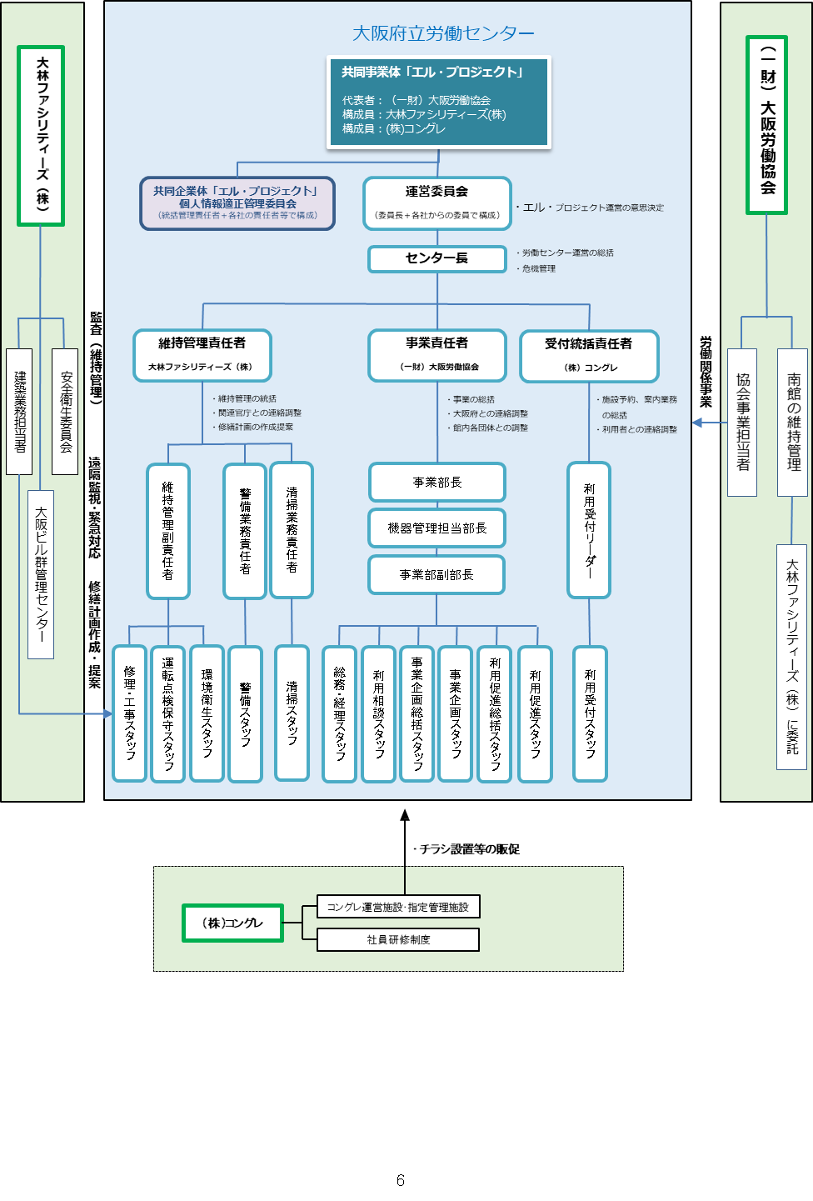
Ⅲ 適正な管理業務の遂行を図ることができる能力及び財政基盤に関する項目
（２）安定的な運営が可能となる人的能力
○達成 ●未達成
評価基準
指定管理者自己評価 ： A
安定的な運営が可能となる人的能力を有しているか
①省人化を踏まえた適切な人員配置
○受付人数：平日２人、土日祝０人をめざす
・平日２人、土日０人体制が整いつつある
②：事業実施に必要な人員数の確保・配置従事者
への管理
監督体制・責任体制・適切な労働環境・安全
衛生管理
組織体制図

Slide 15
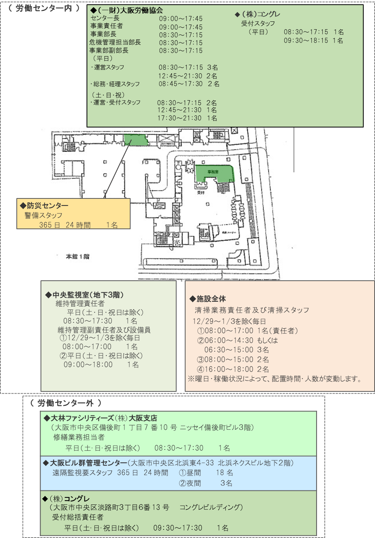
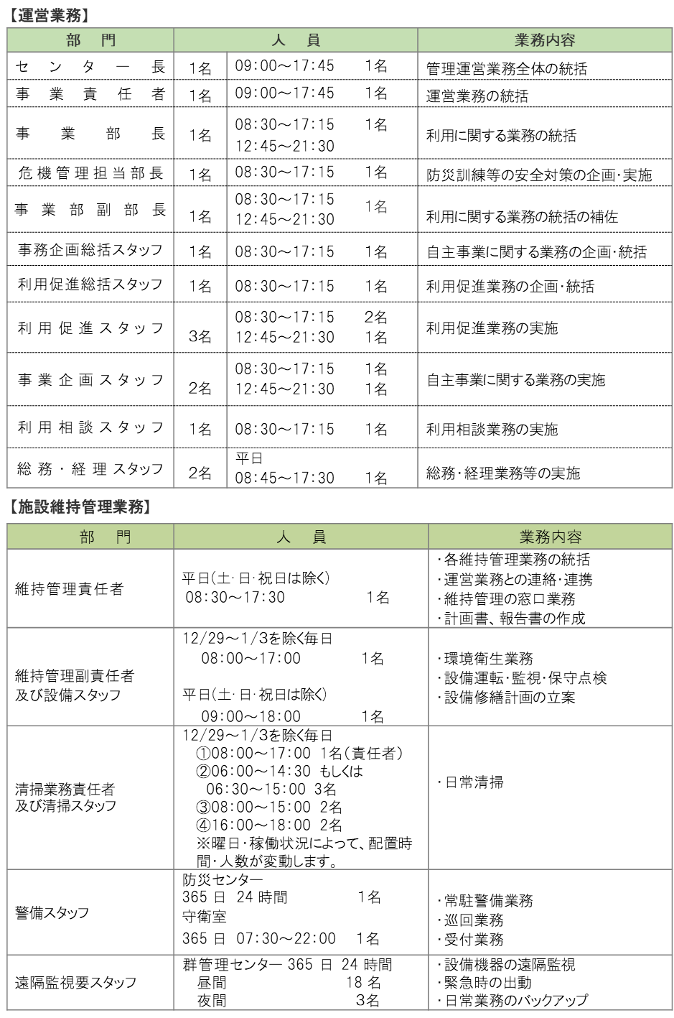
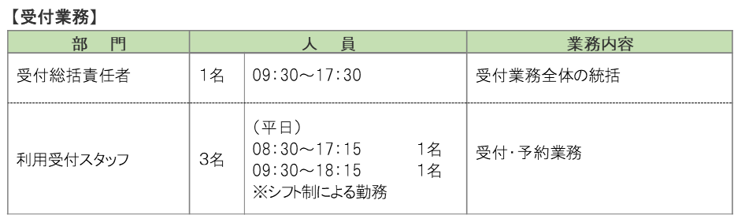
Ⅲ 適正な管理業務の遂行を図ることができる能力及び財政基盤に関する項目
○達成 ●未達成
総 評
省人化（Web申込の導入等）による業務の効率化を図り、削減の効果が出ている。
施設管理者の評価：A

Slide 16
Ⅲ 適正な管理業務の遂行を図ることができる能力及び財政基盤に関する項目
（３）安定的な運営が可能となる財政的基盤
○達成 ●未達成
施設管理運営者として、適切な財務状況が確保されているか
評価基準
指定管理者自己評価 ： B
①：法人（指定管理者を構成する法人）の経営状況
<直近の3年間の決算状況>
▸ R5年度、R6年度は共同事業体を構成する3社とも黒字で推移
▸ R4年度は一社のみ赤字
●（一財）大阪労働協会
R4年度は8,569千円の赤字、R5年度は黒字決算
R6年度の収支計算書は１月末に提出予定。現時点では黒字見込み
○ 大林ファシリティーズ（株）
直近3年間は黒字決算。R6年度の決算について、現時点では黒字見込み
○（株）コングレ
直近3年間は黒字決算。R6年度の決算について、現時点では黒字見込み
直近３年間の決算状況のうち、R4年度に（一財）大阪労働協会が赤字決算である。これ以外の指定管理者を構成する企業・団体の決算状況は概ね安定している。
総 評
施設管理者の評価：B

Slide 17
R6年度 年度評価
各項目の評価を集計した結果、A評価：７つ、B評価：４つとなり、年度評価はBとなった。
R６年度 年度評価：B

